Slide 1
Программа по сохранению и укреплению психического здоровья педагогов:
«Секрет успеха»
Первичная профсоюзная организация
Муниципальное автономное дошкольное образовательное учреждение
г. Владимира «Центр развития ребенка - детский сад №128»
Подготовили: члены профсоюза Рябова Л.В. и Спирина А.В.

Slide 2

За последние годы проблема сохранения психического здоровья педагога в нашем образовательном учреждении стала особенно острой. Педагогическая деятельность отличается высокой психоэмоциональной нагрузкой.
Проблеме педагогов по укреплению и сохранению психического здоровья уделено недостаточное внимание.
Деятельность, направленная на сохранение и укрепление психического здоровья педагогов является актуальной проблемой современной системы образования.
Для оптимизации психологического здоровья членами профсоюза ДОУ была разработана программа для педагогов.
Синдром профессионального выгорания – это реакция организма, возникающая вследствие продолжительного воздействия профессиональных нагрузок.
Актуальность

Slide 3

Психологическая поддержка педагогов
Цель: создание в образовательном учреждении условий для сохранения и укрепления психического здоровья педагогов, благоприятной психоэмоциональной обстановки в коллективе, профилактики эмоционального выгорания в педагогической деятельности.
Задачи:
познакомить педагогов с понятием "эмоциональное выгорание", его характеристикой, причинами возникновения;
формировать навыки регуляции негативных психоэмоциональных состояний;
развивать навыки управления своим состоянием;
создавать условия для развития самосознания и самосовершенствования педагогов.
Ожидаемые результаты:
• улучшение психологического климата в коллективе;
• снижение ситуативной и личностной тревожности педагогов;
• формирование навыков регуляции негативных психоэмоциональных состояний;
• повышение самооценки и уверенности в себе.

Slide 4
Уровень развития эмоционального выгорания педагогов МАДОУ ЦРР «Детский сад №128» сентябрь 2021г

Slide 5

Тест «состояние Вашей нервной системы»
Нет редко да часто
Часто ли вы бываете раздражены, нервничаете, ощущаете беспокойство? 0 3 5 10
Часто ли у вас учащенный пульс и сердцебиение? 0 2 3 6
Часто ли вы быстро устаете? 0 2 4 8
Страдаете ли вы повышенной чувствительностью к шуму, шороху или свету? 0 2 4 8
Бывают ли у вас резкие смены настроения, возникает чувство неудовл-ти? 0 2 3 6
Вы спите беспокойно, часто просыпаетесь? Страдаете бессонницей? 0 2 4 8
Страдаете ли вы непроизвольным потоотделением? 0 2 3 6
Затекают ли у вас мышцы?Ощущаете ли вы непривычное щекотание, подергивание в суставах?
0 2 4 8
Страдаете ли вы забывчивостью, часто плохо способны концентрировать внимание?
0 2 4 8 Страдаете ли вы от необъяснимой тревоги? 0 2 3 6
Необходимо ли вам в вашей работе быть всегда «на высоте»? 0 2 4 8
Часто ли вы бываете в плохом настроении? Быстро ли вы теряете самообладание?
0 2 4 8
Копите ли вы неприятности в себе? 0 2 4 8
Ощущаете ли вы недовольство самим собой и окружающим миром? 0 2 4 8
Курите ли вы? 0 2 5 10
Мучают ли вас страхи? 0 2 4 8
Есть ли у вас недостаток в возможности подвигаться на свежем воздухе? 0 2 4 8
Есть ли у вас недостаток в возможности разрядиться, обрести душевное
равновесие ? 0 2 4 8

Slide 6

Проверьте себя
  0-25 баллов: эта сумма может вас не беспокоить. Однако все-таки обратите внимание на сигналы вашего организма, постарайтесь устранить слабые места.
  26-45 баллов: поводов для беспокойства нет и в этой ситуации. Однако не игнорируйте предупреждающие сигналы. Подумайте, что вы можете для себя сделать.
  46-60 баллов: ваша нервная система ослаблена. Для здоровья необходима перемена образа жизни. Проанализируйте вопросы и ответы на них. Так вы найдете направление необходимых перемен.
  Более 60 баллов: ваши нервы сильно истощены. Необходимы срочные меры. Обязательно обратитесь к врачу.

Slide 7
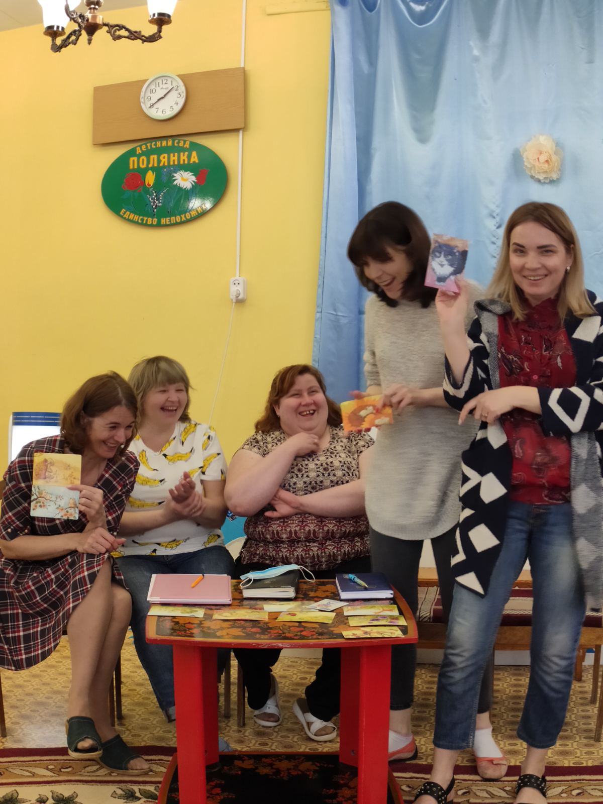
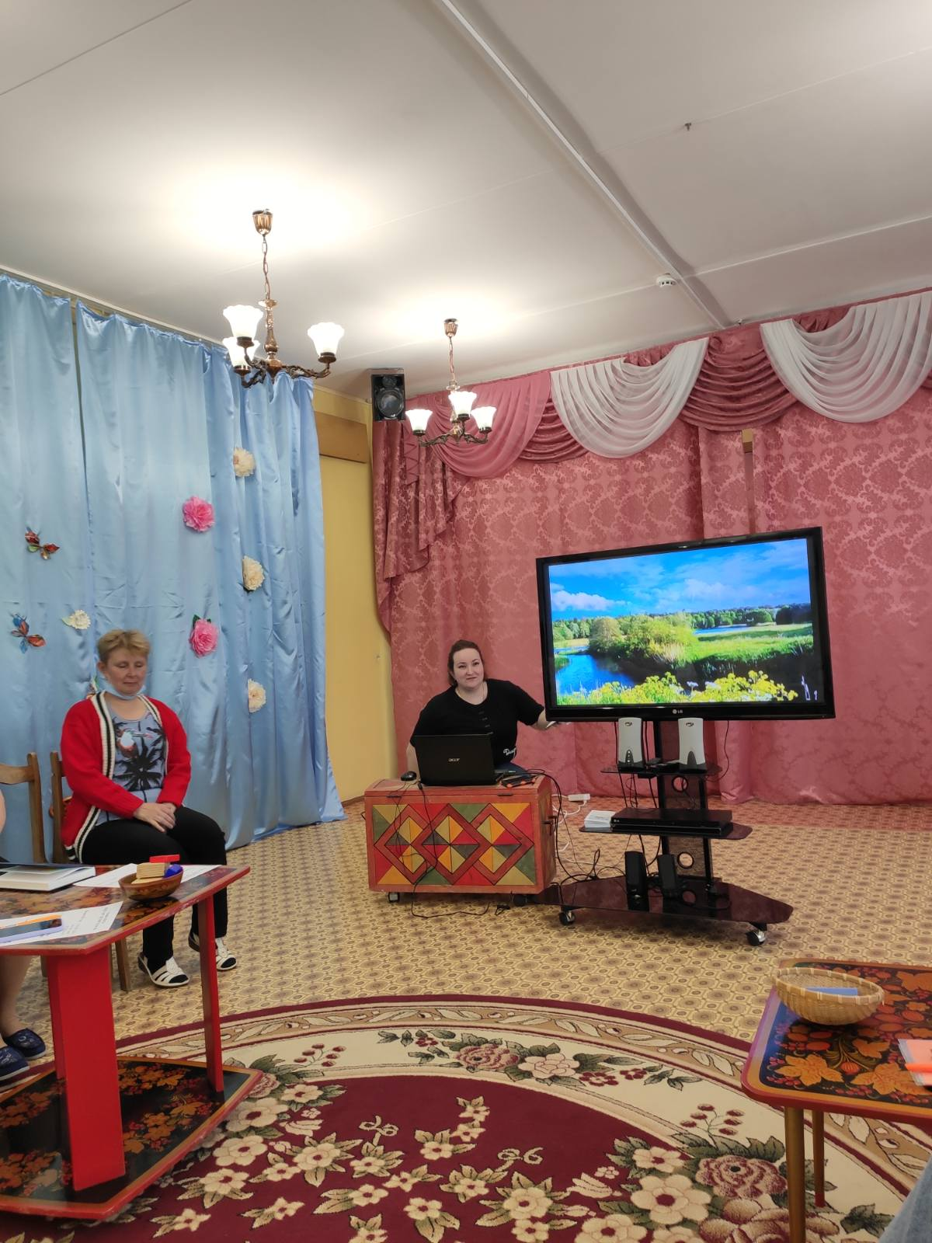
Формы работы по снятию психоэмоционального напряжения педагогов
Деловые игры и упражнения
Музыкотерапия
Психогимнастические упражнения

Slide 8
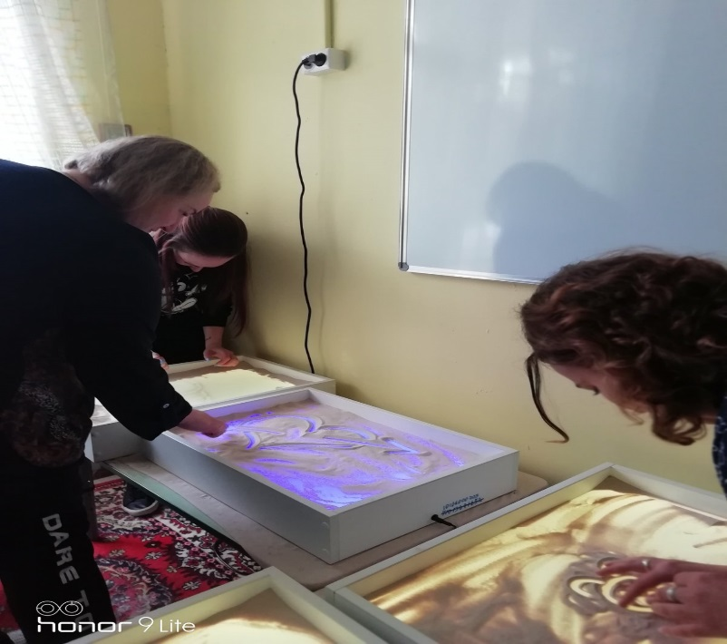
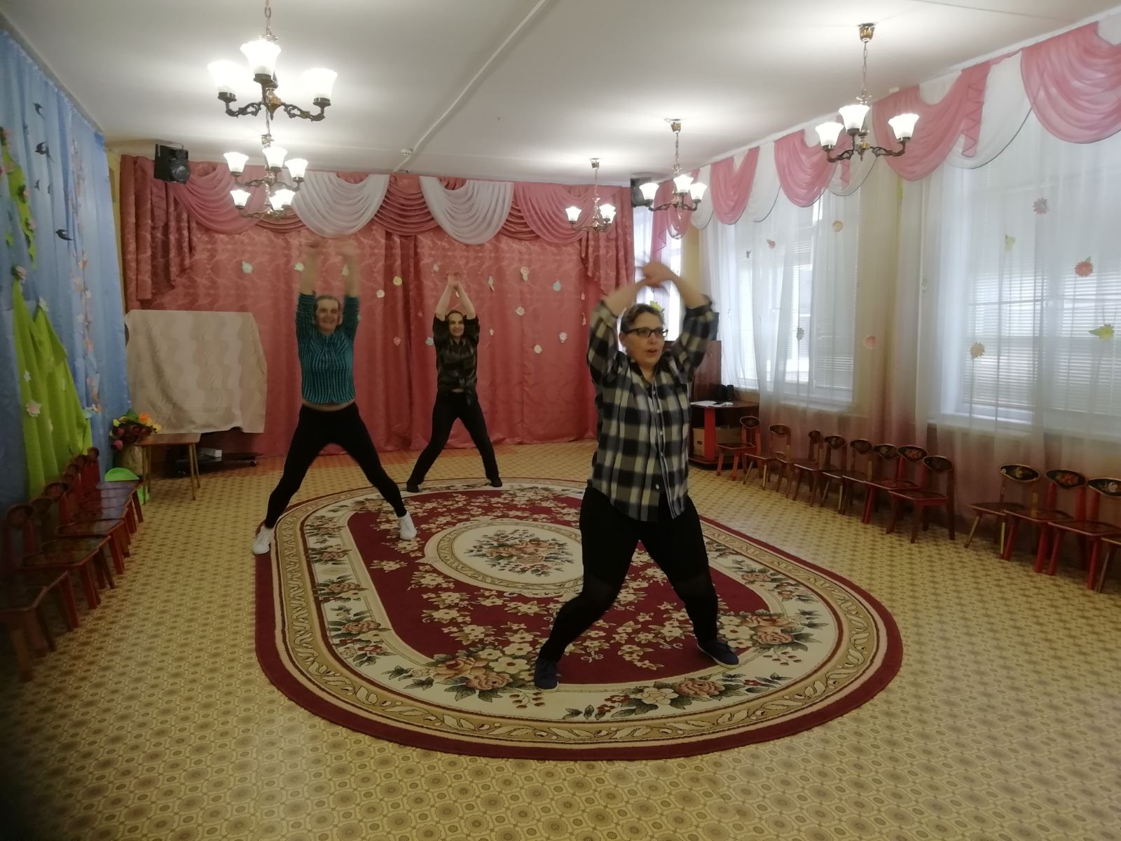
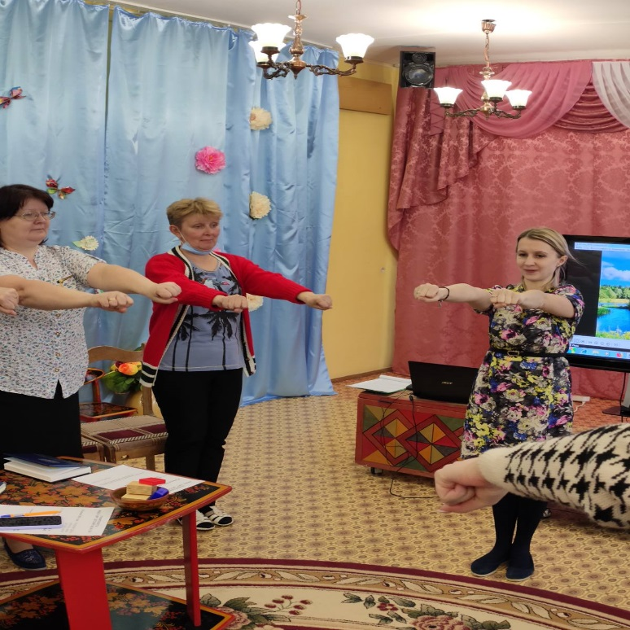
Песочная терапия
Арттерапевтические техники
Кинезиологическая самокоррекция
Релаксационные методики

Slide 9
Уровень развития эмоционального выгорания педагогов МАДОУ «ЦРР Детский сад №128» апрель 2022г

Slide 10

Этот мир полон стрессов и разочарований. В нем много событий, пробуждающих негативные эмоции. Но он прекрасен! Этот мир великолепен — и каждый день мы проходим мимо чудес.
И только от нас зависит, что мы выберем – стресс, который будет уродовать наш организм, наше тело и нашу психику, или жизнь в осознанности и радости, полную творческих свершений, реализации своего потенциала и веры в себя.

